Slide 1
МО «Поселок Вольгинский»

Slide 2
ПЛАН РЕАЛИЗАЦИИ НАЦИОНАЛЬНОГО ПРОЕКТА «ФОРМИРОВАНИЕ КОМФОРТНОЙ ГОРОДСКОЙ СРЕДЫ» НА 2020 ГОД

Slide 3
Цель проекта - создание условий для системного повышения качества и комфорта городской среды на территории МО «Поселка Вольгинский»

Slide 4
Благоустройство общественной территории
По действующее федеральной программе «Формирование комфортной городской среды» на 2020 год предусмотрены средства из федерального и областного бюджета в размере 899,00 тыс.руб. Из муниципального бюджета софинансирование составляет 332,4 тыс.руб. Общая сумма составляет 1’231,4 тыс.руб.
Данные средства предполагается использовать на благоустройство общественных и жилых зон, озеленение, восстановление асфальтового покрытия, установка МАФ на территории муниципального образования.

Slide 5
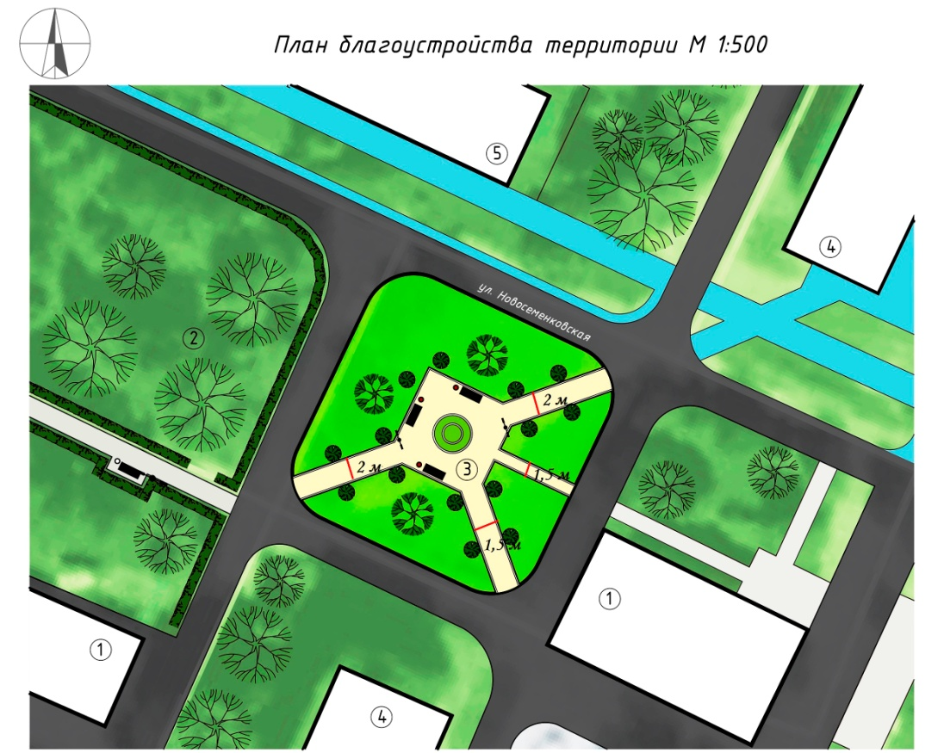
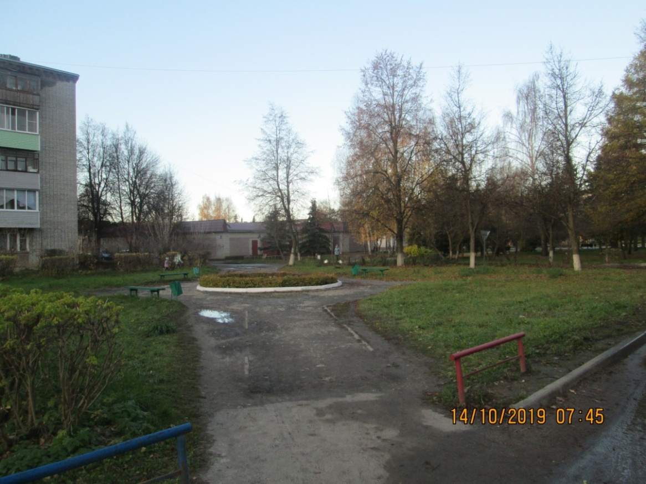
Для участия в программе выбраны
две общественные территории.
Улица Новосеменковская д. 3 (между аптекой и благоустроенной территорией в 2019 году «Зона отдыха»)
Площадь территории 880 м2
Отсутствует асфальтовое покрытие, бордюры, сломанные лавочки и урны.

Slide 6
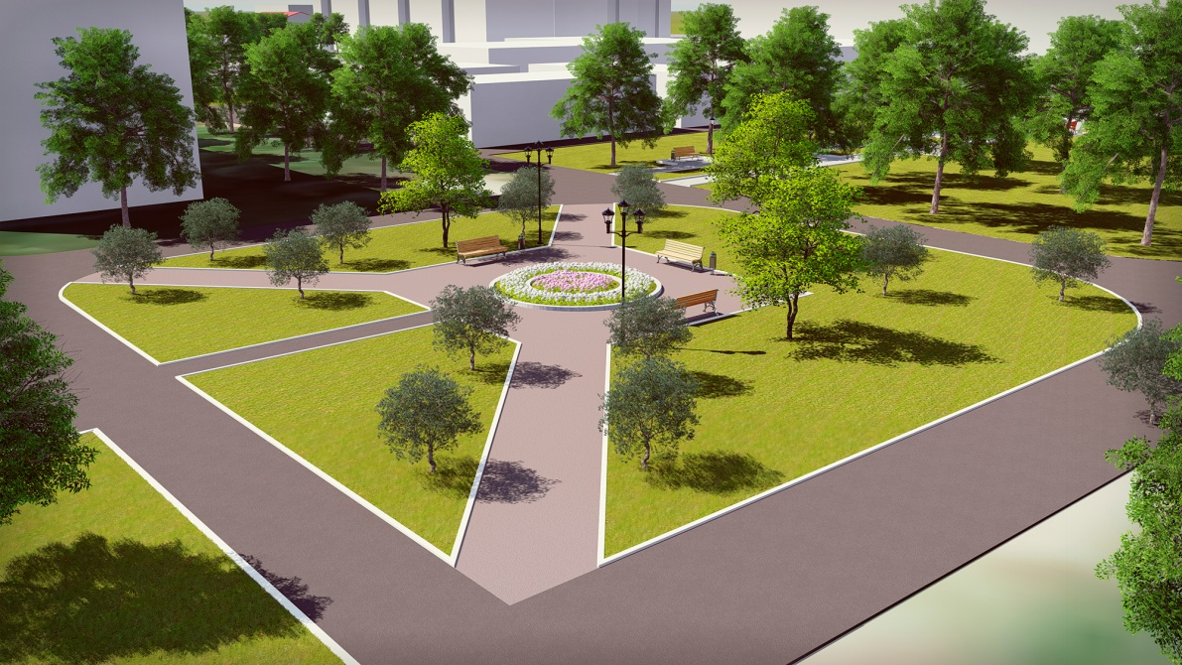
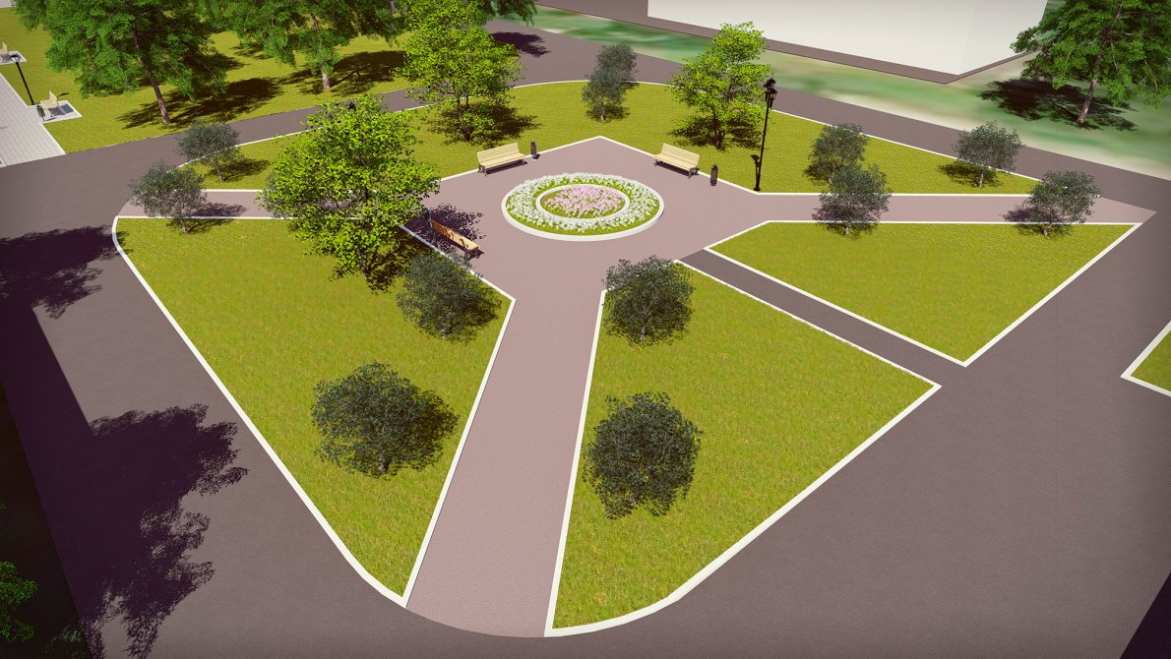
Улица Новосеменковская д. 3 (между аптекой и благоустроенной территорией в 2019 году «Зона отдыха»)
Предусмотрены следующие работы:
Отремонтировать асфальтовое покрытие
Восстановить бордюры.
Установить парковые скамейки и урны
Облагородить клумбу

Slide 7
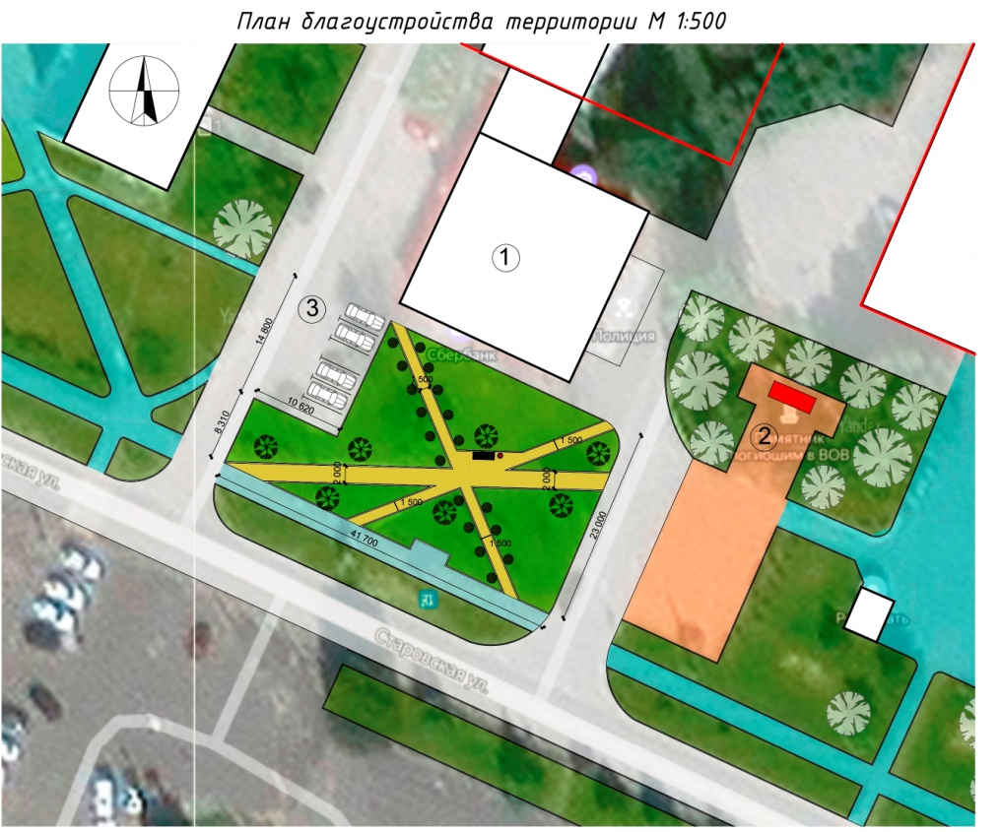
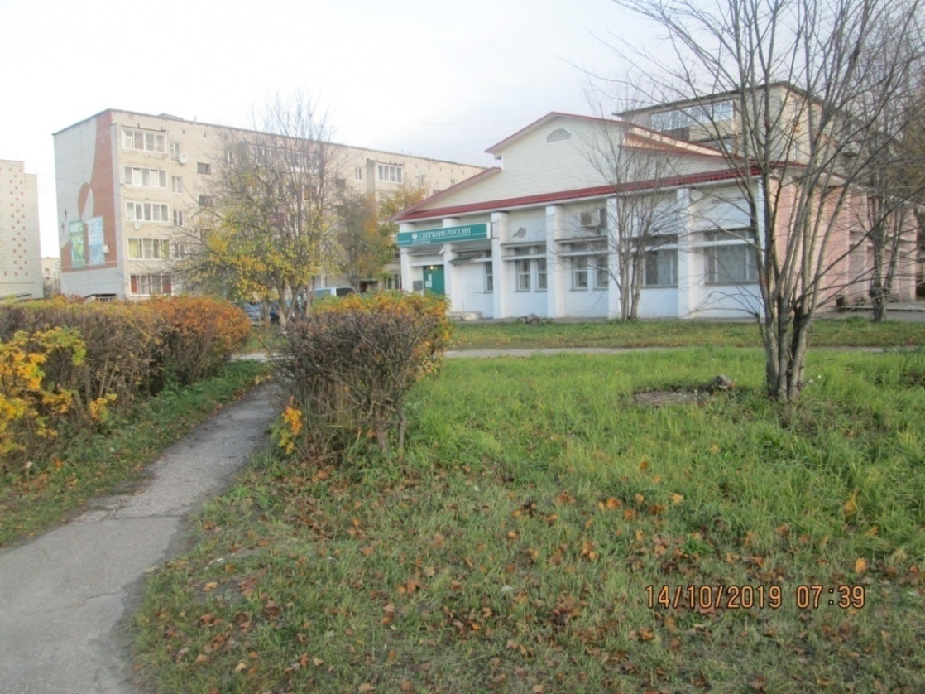
Центральная улица Старовская д.14 около Сбербанка.
Площадь территории 780 м2
На данных территориях отсутствует асфальтовое покрытие, бордюры,
отсутствует лавочка и урна.

Slide 8
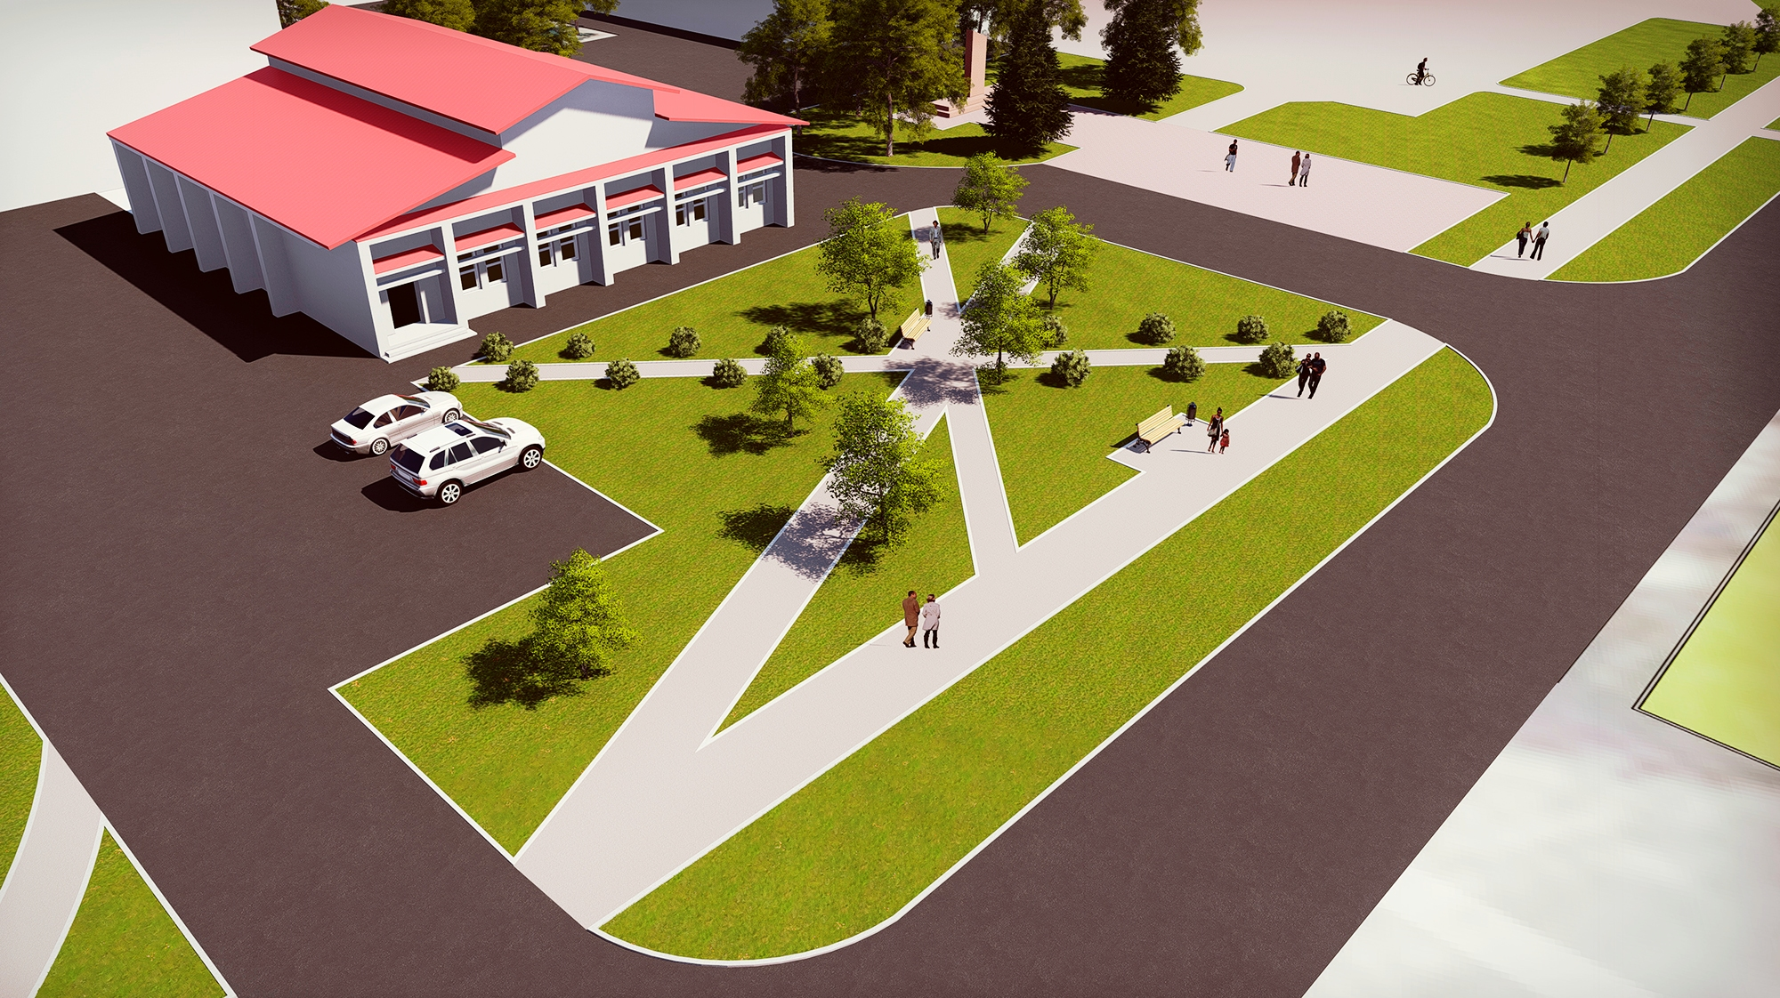
Центральная улица Старовская д.14
около Сбербанка.
Центральная площадь
Сбербанк
Мемориал
Ул. Старовская

Slide 9
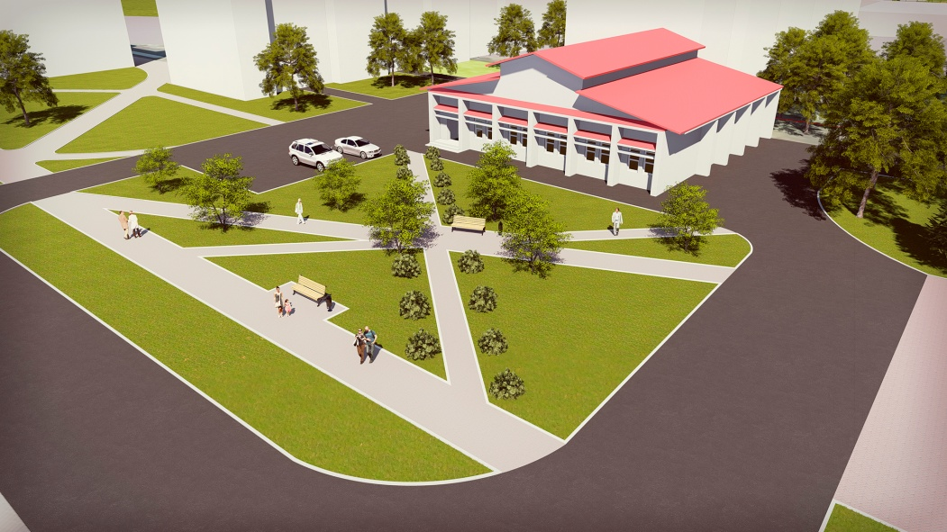
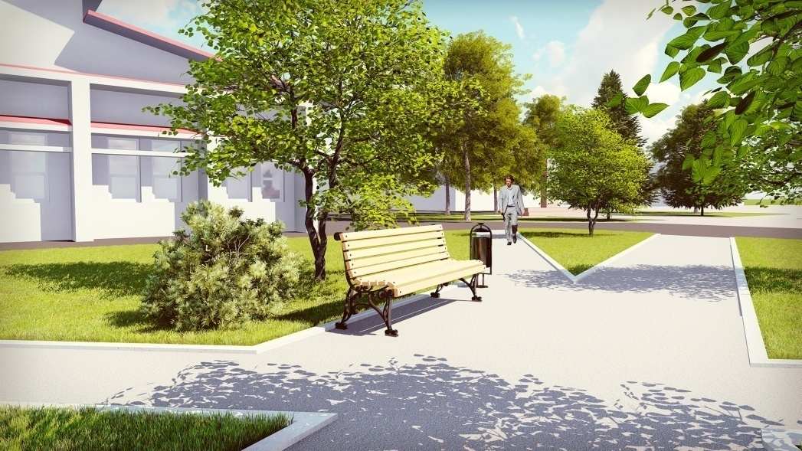
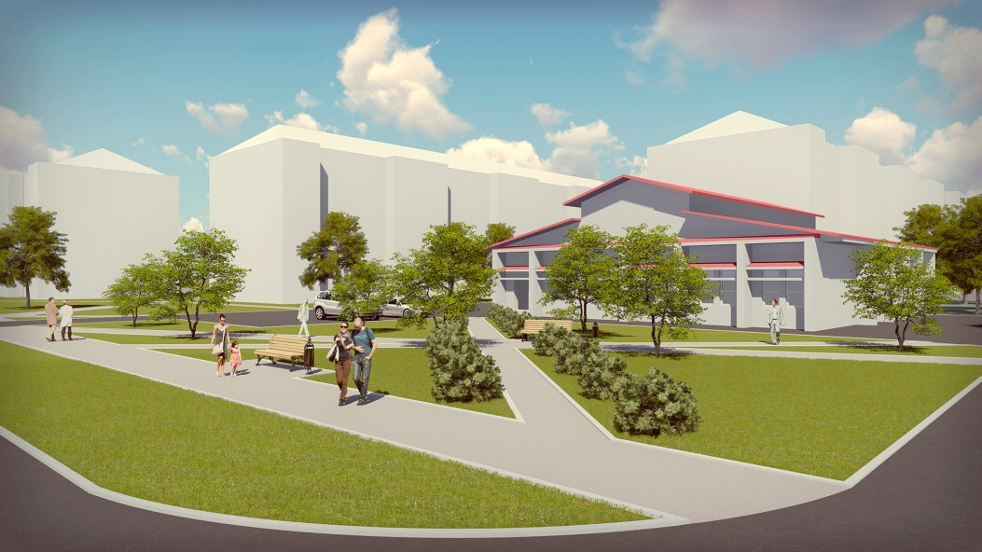
Предусмотрены следующие работы:
Отремонтировать асфальтовое покрытие
Восстановить бордюры.
Установить парковую скамейку и урну
Компенсационное озеленение

Slide 10
На предоставление субсидий из федерального и областного бюджетов подписаны Соглашения.
Подготовлена проектно-сметная документация, техническое задание для выхода на торги. Размещение извещения о конкурсных процедурах планируется на февраль после изменения в бюджете (необходимо расписать областные и муниципальные денежные средства по КБК). Проведение торгов планируется на март и заключение контрактов до 01.04.2020.
Сроки выполнения работ:
Центральная улица Старовская д.14 около Сбербанка до 01.05.2020
Улица Новосеменковская д. 3 (между аптекой и благоустроенной территорией в 2019 году «Зона отдыха») до 01.06.2020

Slide 11
СПАСИБО ЗА ВНИМАНИЕ !

